Slide 1
Пасха Христианская
Пасха отмечает воскрешение Иисуса Христа. Это самый важный праздник в христианском календаре. Пасхальное воскресенье не приходится на одно и то же число каждый год, но бывает всегда между 22 марта и 25 апреля. Оно приходится на первое воскресенье после первого полнолуния, следующего за 21 марта - днем весеннего равноденствия. Дата пасхального воскресенья была утверждена церковным собором в Нике в 325 году н.э. Название "Пасха" является прямым перенесением названия иудейского праздника, отмечавшегося ежегодно в течение недели, начиная с 14-го дня
весеннего месяца ниссана. Само название "пасха" представляет собой греческое видоизменение древнееврейского слова "pesah", которое толковалось как "прохождение"; оно было заимствовано из более древнего пастушеского обычая празднования перехода с зимних пастбищ на летние.

Slide 2
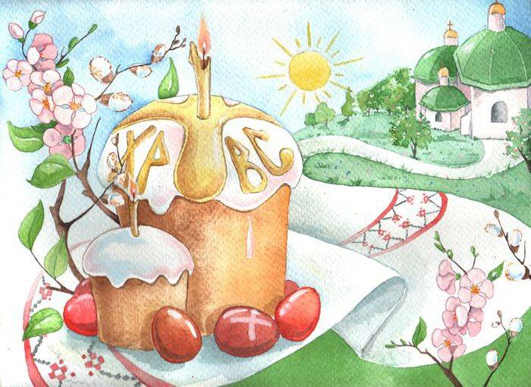

Slide 3
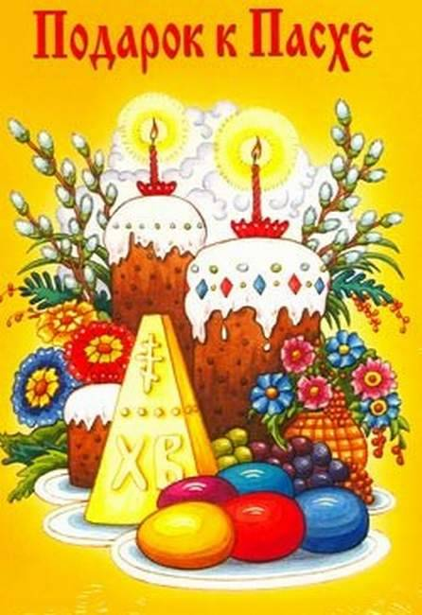

Slide 4
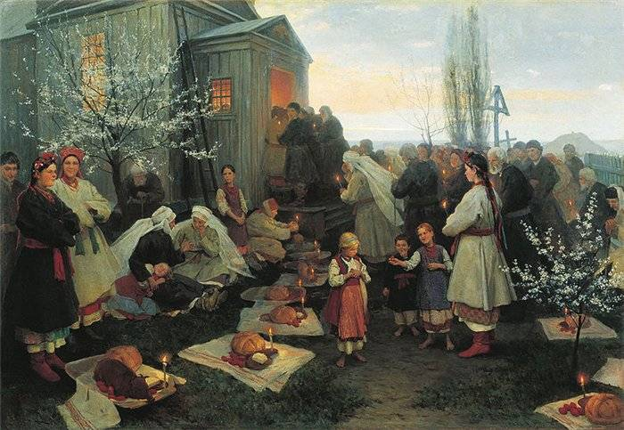

Slide 5
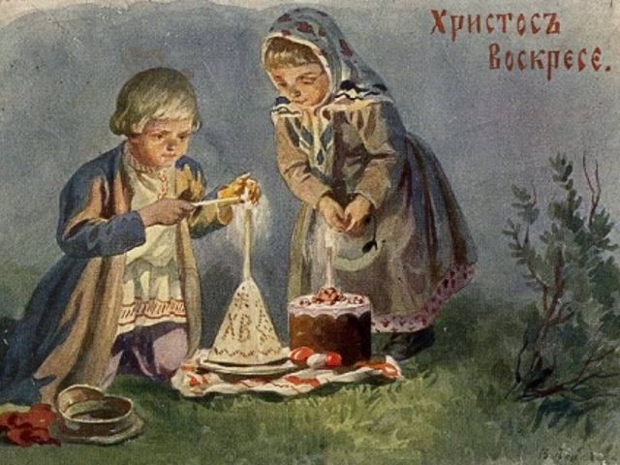

Slide 6
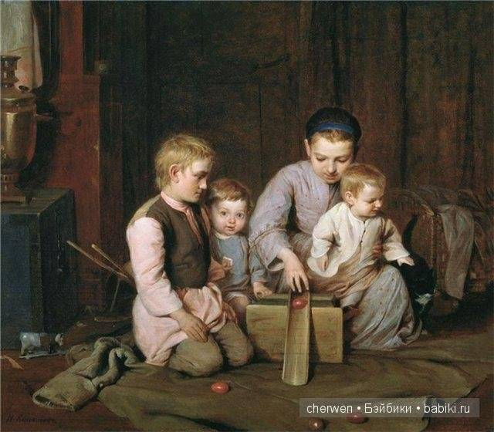

Slide 7
Аграфены Купальница да Иван Купала
Летнее солнцестояние - один из заметных, поворотных моментов года. Издревле все народы Земли отмечали в конце июня праздник вершины лета. У нас таковым праздником является Иван Купала. Однако же праздник этот был присущ не только русскому народу. В Литве он известен как Ладо, в Польше - как Соботки, на Украине - Купало или Купайло. У наших древних предков существовало божество Купало, олицетворяющее летнее плодородие. В его честь вечерами и распевали песни, и прыгали через костер. Это обрядовое действие превратилось в ежегодное празднование летнего солнцестояния, смешивая в себе языческую и христианскую традицию. Иваном божество Купало стало называться после крещения Руси, когда его заместил никто иной, как Иоанн Креститель (точнее - его народный образ), чье рождество праздновалось 24 июня.

Slide 9
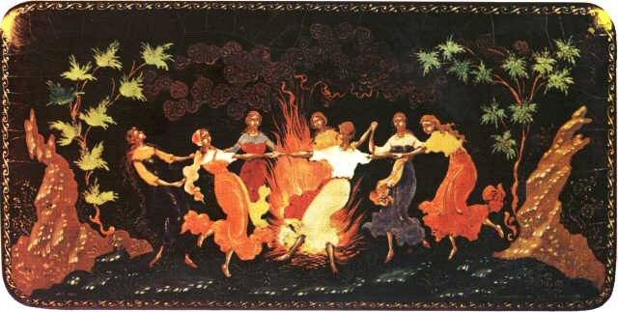

Slide 10
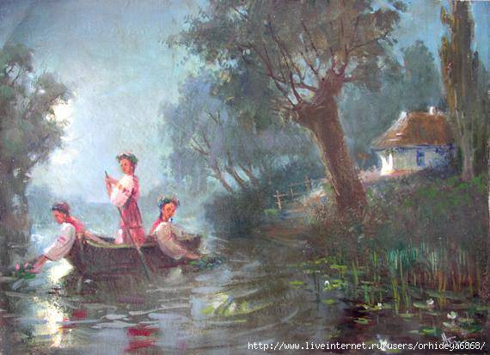

Slide 11
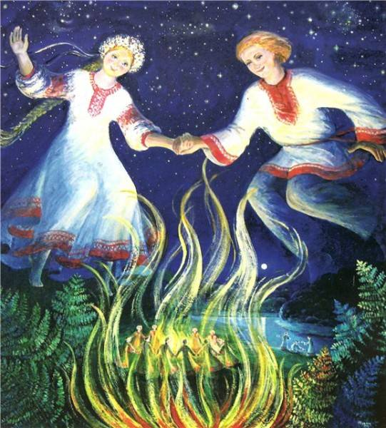

Slide 12
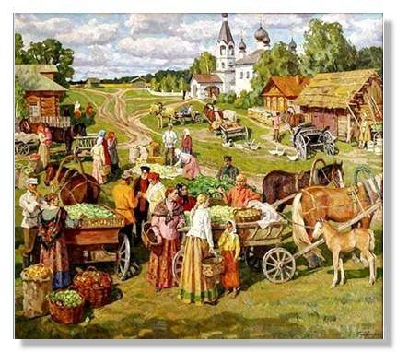
Народное название праздника –Сдвижение(27 сентября).В этот день провожают в дальние края журавлей. «Колесом дорога!»- кричат дети им вслед.

Slide 13
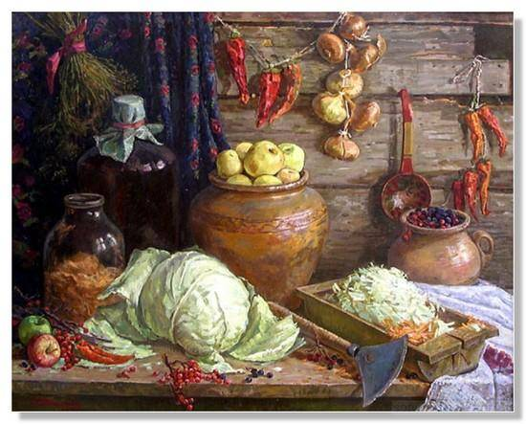

Slide 14
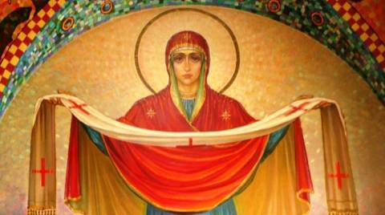
Покров Богоридицы(14 октября)

Slide 15
Это один из любимых осенних праздников. В этот день молятся : « батюшка Покров! Покрой избушку теплом, а хозяйку добром!» Топили печь и шли за дожиночным снопом- тем, что был сжат последним. Его хранили в переднем углу, под божницей ,так как верили, что последний сноп хранит силу со всего сжатого поля. На Покров этим снопом кормили домашнюю скотину. В этот день девушки молились о хороших женихах.

Slide 16
Свадьба
В жизни всех народов свадьба — это одно из самых важных и красочных событий. Каждый человек должен иметь свою семью и детей. А чтобы не случилось так, что кто-то долго засиделся "в девках» или " в женихах», на помощь приходили свахи. Свахами были женщины бойкие, словоохотливые, знающие свадебные традиция. Когда сваха приходила сватать невесту, она, помолившись, садилась или становилась на такое место, которое, считалось, могло бы принести удачу в сватовстве. Разговор она начинала с принятых в этом случае иносказательных фраз, по которым родители невесты сразу догадывались что за гости к ним явилась. Например, сваха говорила: "У вас товар (невеста), а у нас купец (жених)" или " У вас ярка (невеста), а у нас пастух (жених)». Если и ту и другую сторону устраивали условия заключения брака, то договаривались о свадьбе.

Slide 17
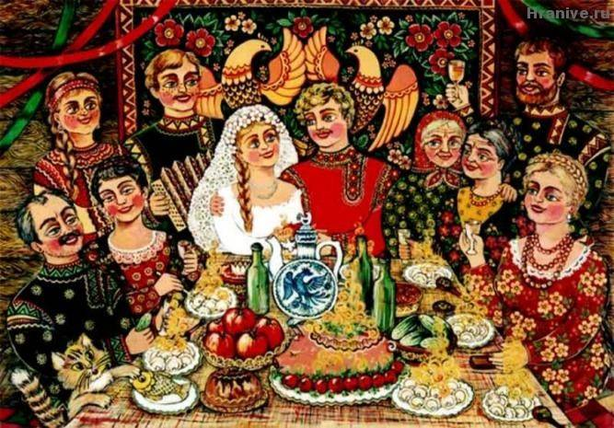

Slide 18
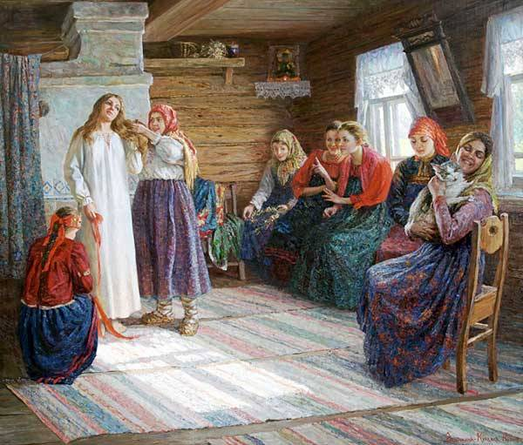

Slide 19
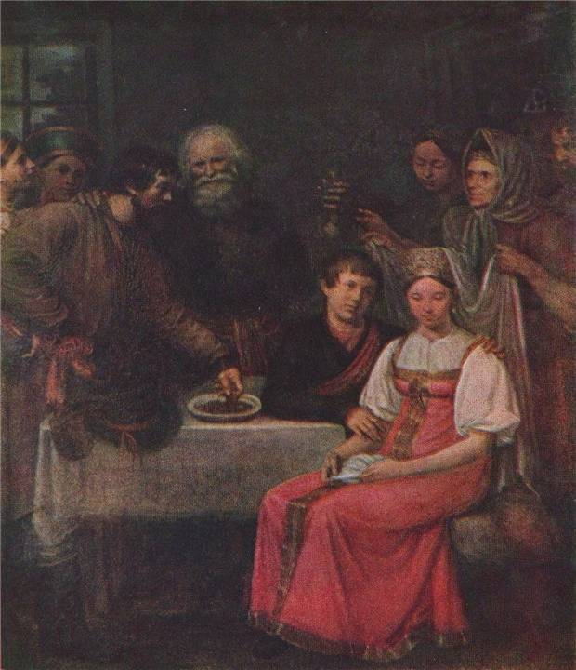

Slide 20
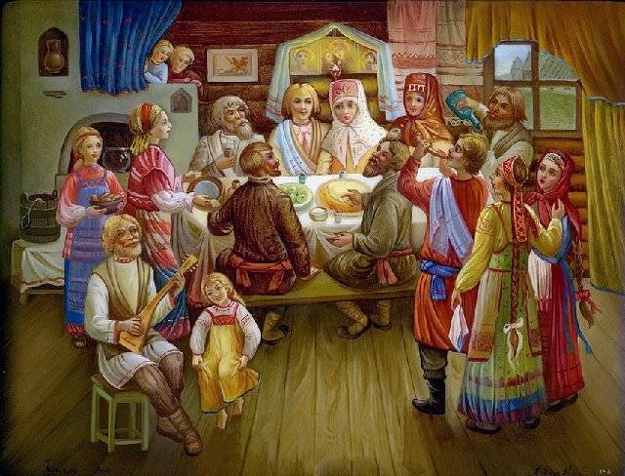

Slide 21
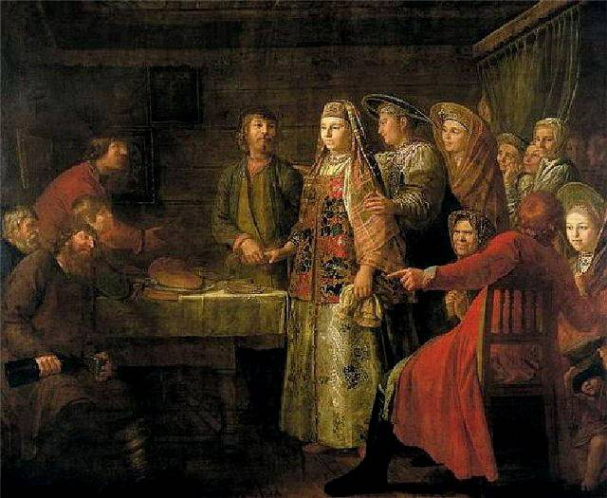
Шибанов М.

Slide 22
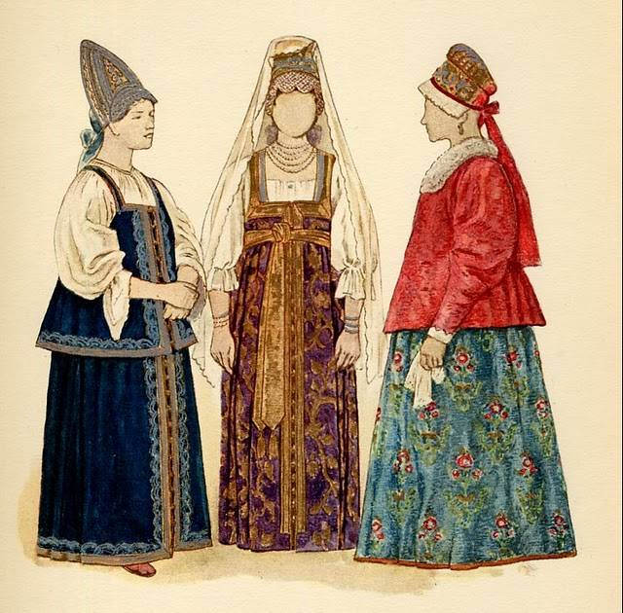

Slide 23
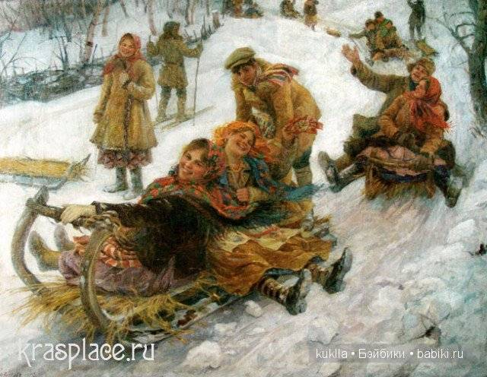

Slide 24
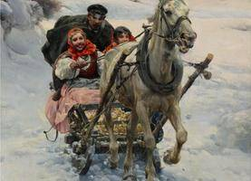
Встреча зимы. Катерина- санница (7 декабря).

